Slide 1



الأستاذة : ابتهاج عيسى السعيد

Slide 2


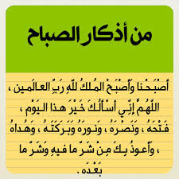

Slide 3

الفصل الثاني
الانعكاس و المرايا
الانعكاس عن المرايا المستوية
المرايا الكروية

Slide 4

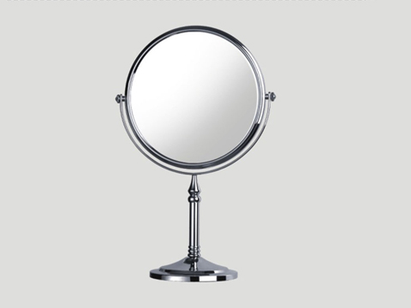
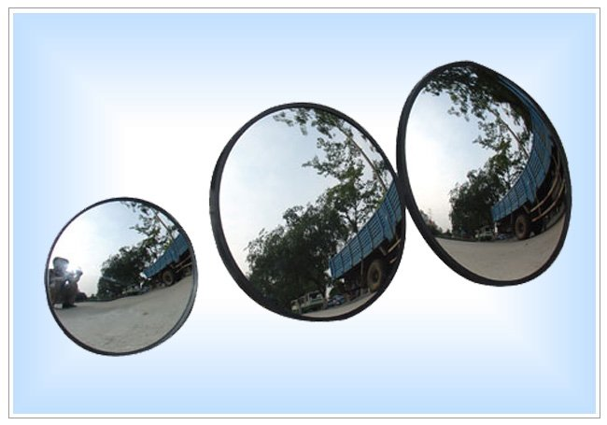
المرايــــــــــــــــا
المرايا نوعان
المرآة المستوية
المرآة الكروية

Slide 5
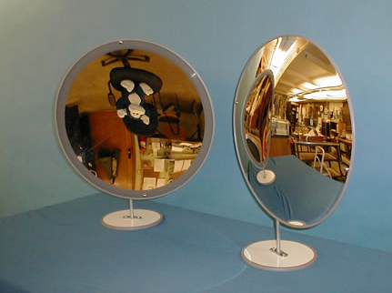
المرايا الكروية نوعان
المرآة المقعرة
المرآة المحدبة
المرآة المقعرة والمرآة المحدبة هي مرايا كروية فهي عبارة عن جزء مأخوذ من كرة جوفاء أحد سطحيها عاكس للضوء :

Slide 6
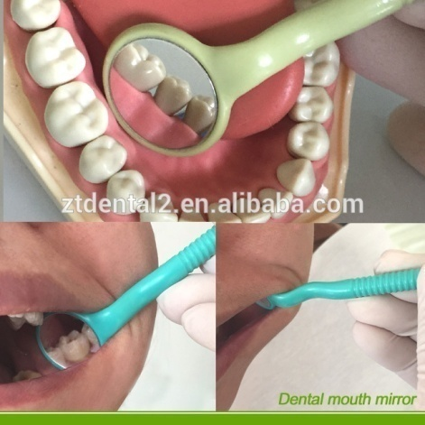
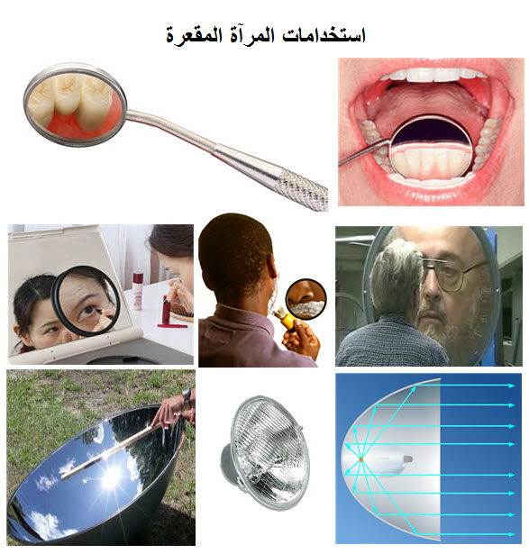
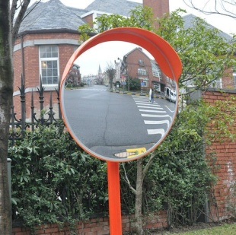
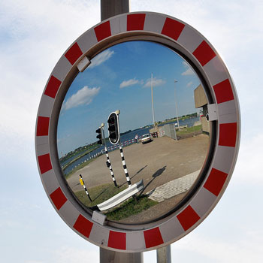
أن المرآة المقعرة يستخدمها طبيب الأسنان والرجل عند الحلاقة والمرأة للمكياج وكذلك تستخدم كعاكسات في المصابيح الأمامية للسيارات وفي الأدوات التي تعمل بالطاقة الشمسية .
بينما تستخدم المرآة المحدبة للرؤية الآمنة في الطرقات عند المنعطفات الخطرة و على أسقف المحلات التجارية وكذلك في المرايا الجانبية في السيارات .

Slide 7
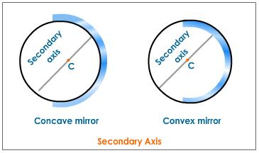
تكون الصورة بواسطة المرآة الكروية
من الممكن ان يكون السطح العاكس عبارة عن سطح مقتطع من كرة،
1-إذا كان السطح العاكس هو السطح الخارجي للكرة تسمى هذه بالمرآة المحدبة convex mirror .
2-اذا كان السطح العاكس هو السطح الداخلي من الكرة فإنها تسمى بالمرآة المقعرة concave mirror. .

Slide 8
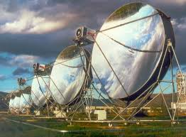
المرايا المقعرة:
سطح عاكس، حوافه منحنية نحو المشاهد "سطحها مقوس للداخل"
وتعتمد خصائص المرآة المقعرة على مدى تقعرها

Slide 9
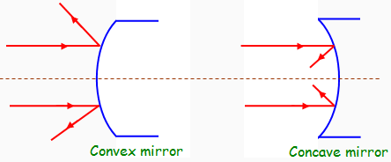

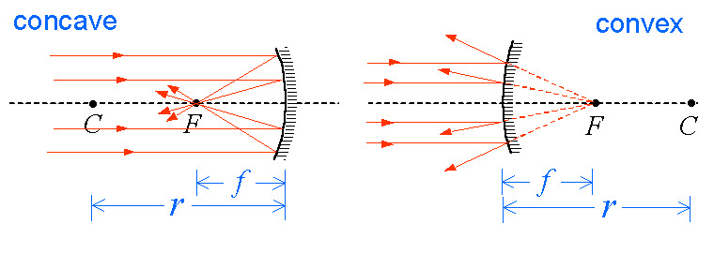
المرآة المحدبة convex mirror تفرق (تشتيت )الأشعة
بينما المرآة المقعرة concave mirror تجمع الأشعة .

Slide 10

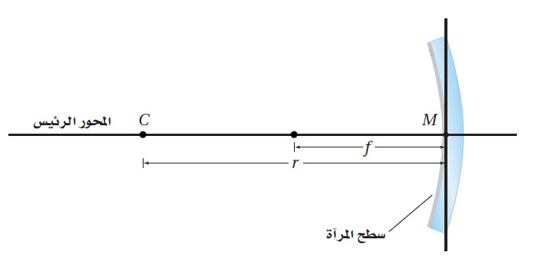
التطبيق Q:34 P:62
المرايا الكروية لها بعض التعاريف الهامة مثل:
1- مركز التكـور : وهو يمثل مركز الكرة التي تكون المرآة جزء منها (C)
2ـ البـــــــــؤرة : وهي نقطة تجمع انعكاسات الأشعة الساقطة على المرآة.(F)
3ـ قطب المــرآة : وهي نقطة تتوسط سطح المرآة الكرية. (M)
4ـ المحور الأصلي: هو الخط الواصل بكل من مركز تكور المرآة وقطبها CM
C = 2f

Slide 11
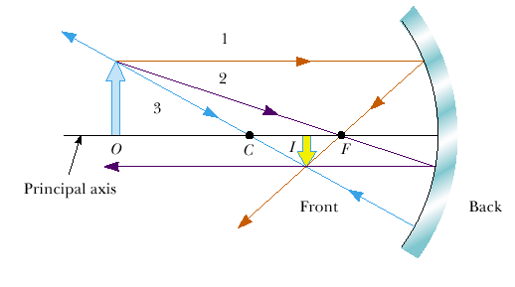
الطريقة الهندسية لتحديد مواصفات الصورة المتكونة عن المرآة المقعرة :
يمكن تحديد مواصفات الصورة الناتجة عن المرايا الكروية عن طريق الرسم وذلك من خلال تقاطع ثلاث أشعة ضوئية رئيسية كما في الشكل التالي :
افترض جسم موجود على مسافة اكبر من نصف قطر التكور فإنه لتحديد مواصفات الصورة نتبع ما يلي:
(1) نرسم شعاع من الجسم موازي للمحور الضوئي للمرآة ينعكس ماراً بالبؤرة (الشعاع البني) .
(2) نرسم شعاع من الجسم يمر في البؤرة فينعكس عن المرآة موازياً للمحور الضوئي (الشعاع البنفسجي ) .
(3) نرسم شعاع من الجسم إلى المرآة ماراً بمركز المرآة C فينعكس على نفسه (الشعاع الأزرق ) .
لاحظي أن الصورة المتكونة I هي صورة مصغرة مقلوبة وحقيقية.

Slide 12
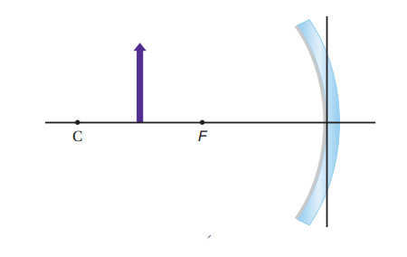

الطريقة الهندسية لتحديد موقع الصورة في المرآة المقعرة
١- الشعاع الذي يسقط موازيًا للمحور الرئيس
ينعكس مارًا بالبؤرة
٢- الشعاع الذي يسقط مارًا بالبؤرة
ينعكس موازيًا للمحور الرئيس
تحدد نقطة التقاء شعاعين رئيسيين موقع الصورة

Slide 13
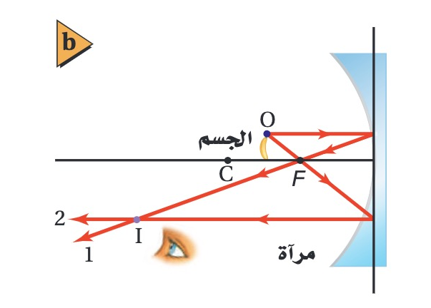
الطريقة الهندسية لتحديد موقع الصورة في المرآة المقعرة
الصورة الحقيقية لا تراها العين إذا كانت في موقع لا تسقط عليها الأشعة المنعكسة ولا يمكنك رؤية الصورة من الخلف
إلا إذا وضعت حاجز في موقع تكون الصورة

Slide 14
عندما يكون الجسم خلف مركز التكور فإن الصورة تكون بين البؤرة و مركز التكور و حقيقية مقلوبة ومصغرة

Slide 15
عندما يكون الجسم بين البعد البؤري f ومركز التكور C تكون الصورة خلف مركز التكور وحقيقية مقلوبة ومكبرة

Slide 16
عندما يكون الجسم على بعد يساوي ضعف البعد البؤري للمرآة فإن الصورة تكون على نفس المسافة وحقيقية ومساوية للجسم ومقلوبة

Slide 17
C
F
R
f
عندما يكون الجسم في اللانهاية فإن الأشعة تتجمع في البؤرة ومصغرة جدا مثل الشمس

Slide 18
والعكس عندما يكون الجسم في البؤرة فإن الصورة تتكون في اللانهاية

Slide 19
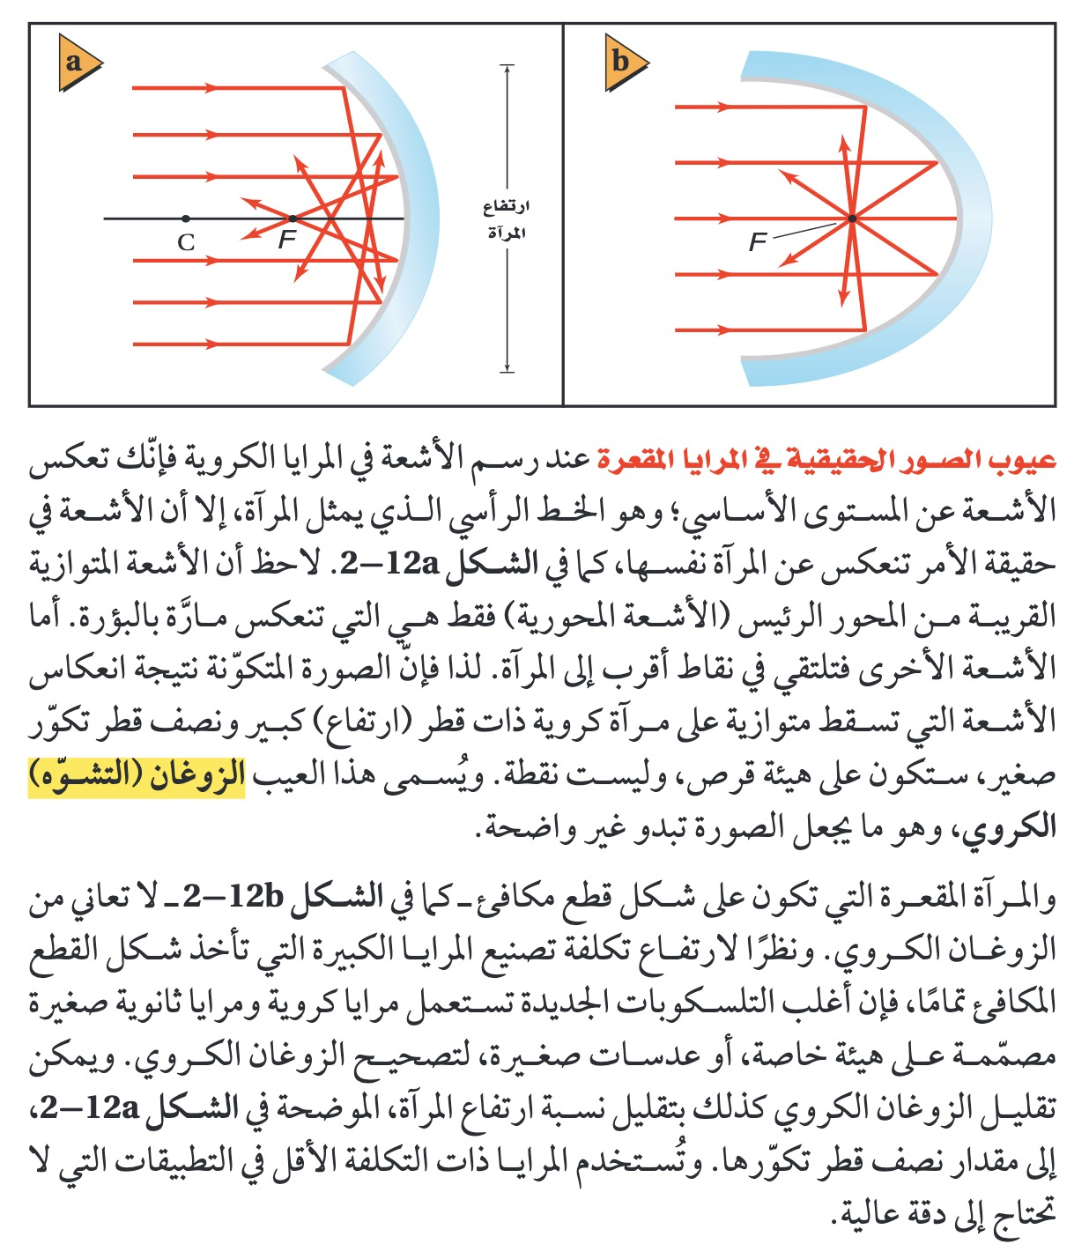
عيوب الصور الحقيقية في المرآة المقعرة
من خلال قرائتك للكتاب صفحة ٥١
ما هي عيوب الصور الحقيقية في المرايا المقعرة؟ وما علاجها؟
استراتيجية القراءة الموجهة

Slide 20
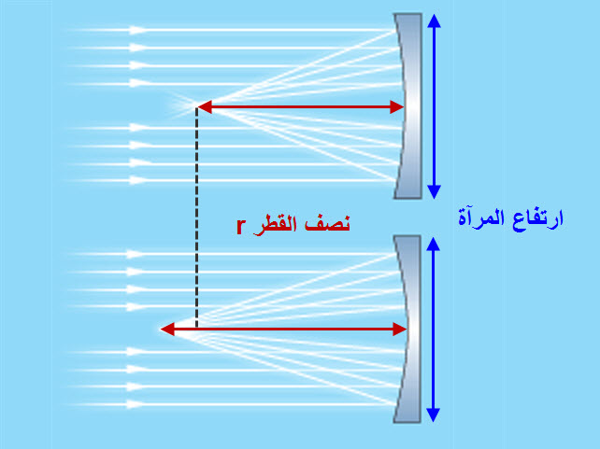
عيوب الصور الحقيقية في المرايا المقعرة
الزوغان (التشوه) الكروي
هو أن الصورة المتكونة نتيجة (انعكاس الأشعة المتوازية) على المرآة الكروية ذات قطر كبير وانحناء صغير ستكون على هيئة قرص وليست نقطة .

Slide 21
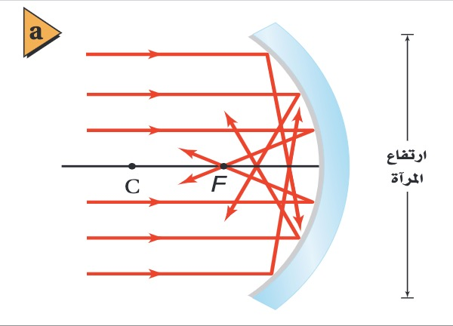
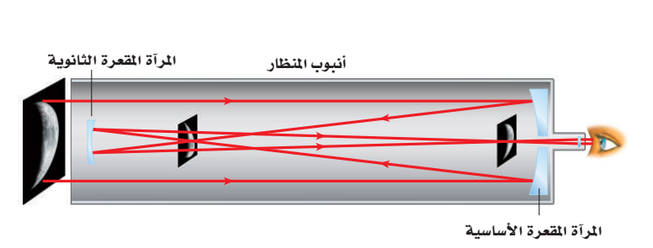
عيوب الصور الحقيقية في المرآة المقعرة
تعكس المرآة المقعرة جزءًا من الأشعة بحيث تتجمع في نقاط غير البؤرة
الزوغان الكروي
كيف يمكن التخلص من الزوغان الكروي؟
كيف يمكن تحويل الصورة الحقيقية المقلوبة التي تكونها المرآة المقعرة إلى صورة معتدلة و حقيقية ؟P50
استراتيجية القراءة الموجهة

Slide 22
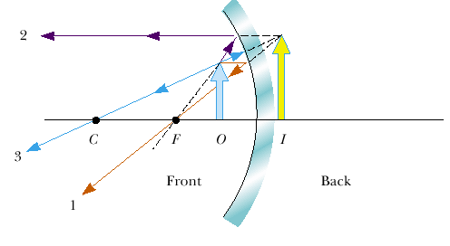
الصور الخيالية في المرآة المقعرة
عندما يكون الجسم عن مسافة أقل من البعد البؤري فإن الصورة تكون خيالية مكبرة معتدلة وتتكون الصورة خلف المرآة

Slide 23
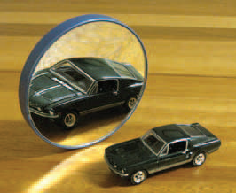
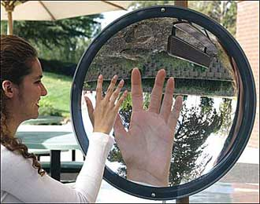
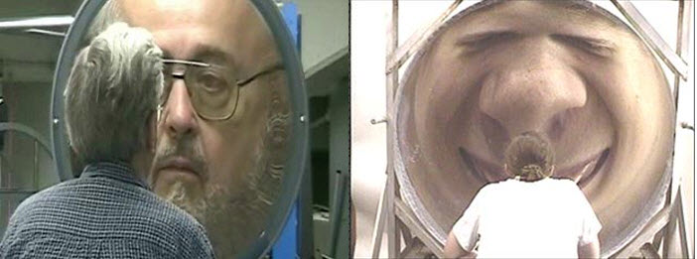
الصور الخيالية في المرايا المقعرة
عند وضع جسم بين البؤرة والمرآة الكروية والمقعرة تتكون له صورة مكبرة ومعتدلة وخيالية خلف المرآة .

Slide 24
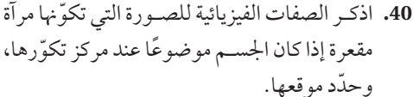


التطبيق P:62
اكملي الفراغات التالية بما يناسبها :
1- مرأة كروية نصف قطرها 8cm فإن بعدها البؤري يساوي _______
2- إذا كان البعد البؤري لمرآة كروية 2cm فإن نصف القطر r يساوي _______

Slide 25
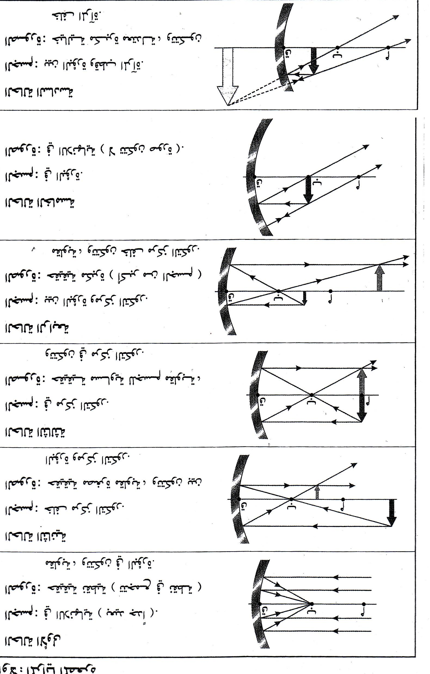

Slide 26
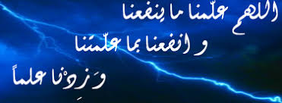

الواجب
الاختبار المقنن (1) صفحة 67
سؤال 18 صفحة 57
سؤال 55 صفحة 64
الأستاذة : ابتهاج عيسى السعيد

Slide 27
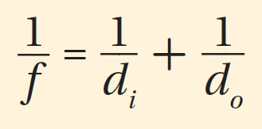
الطريقة الرياضية لتحديد موقع الصورة
يعطى بالعلاقة الرياضية:
 | الإشارة الموجبة ( + ) | الإشارة السالبة ( ــ)
(f ) البعد البؤري | عندما تكون المرآة مقعرة (لامة)
(d_{i} ) بعد الصورة | عندما تكون الصورة حقيقية | عندما تكون الصورة خيالية
(d_{o} ) بعد الجسم | عندما يكون الجسم حقيقي | عندما يكون الجسم خيالي

Slide 28

قانون التكبيــر
يقصد كم مرة تكون الصورة أكبر أو أصغر من الجسم
يعطى بالعلاقة الرياضية:
حيث m معامل التكبير h_{o} طول الجسم و h_{i} طول الصورة
ملاحظة :
إذا كانت m > 1 تكون الصورة مكبرة والعكس تكون مصغرة .

Slide 29
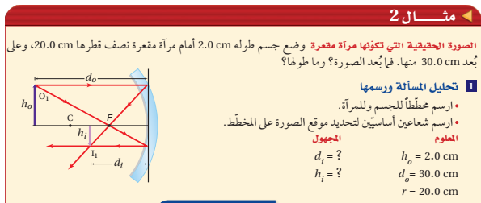

Slide 30
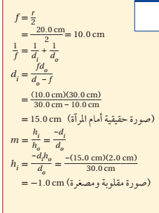
1/10 = 1/di+ 1/30

Slide 31
مسائل تدريبية
صفحة 52

Slide 32
مسائل تدريبية
صفحة 52

Slide 33
الواجب
الاختبار المقنن (3) صفحة 67
سؤال 19 صفحة 57
الأستاذة : ابتهاج عيسى السعيد

Slide 34
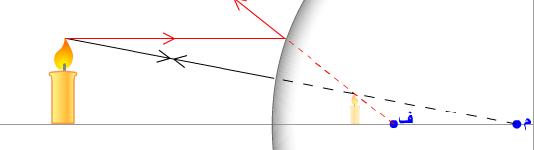
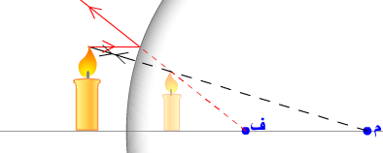
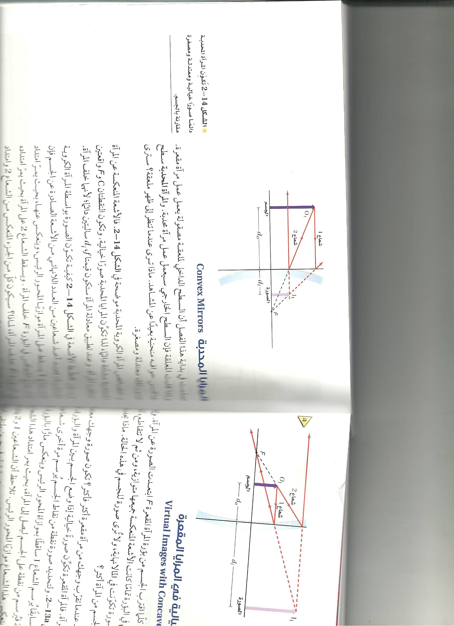
المرآة المحدبة أو المفرقة
تكون المرآة المحدبة صورة خيالية معتدلة مصغرة مقارنة بالجسم
ويبين الشكل التالي خصائص المرآة الكروية المحدبة فالأشعة المنعكسة عن المرآة المحدبة متشتتة دائماً ، لذا تكون المرايا المحدبة صوراً خيالية . وتكون النقطتان C و F واقعتين خلف المرآة ، وعند تطبيق معادلة المرآة ستكون قيمتا f ، d_{i} سالبتين دائماً ، لأنهما خلف المرآة .

Slide 35
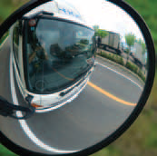
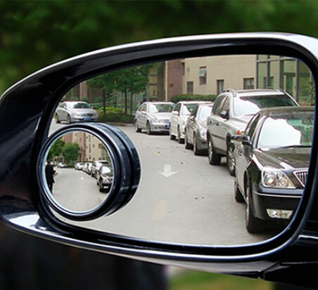
مجــال الرؤيـــة
قد يبدو أن استعمالات المرايا المحدبة محدودة بسبب الصور المصغرة التي تكونها للأجسام ، إلا أن هذه الخاصية جعلت للمرايا المحدبة استخدامات عملية ، فمن خلال تكوينها صوراً مصغرة للأجسام تؤدي المرايا المحدبة على توسيع المساحة أو مجال الرؤية التي يراها المرافب . كما أن مركز مجال الرؤية مشاهد من أي زاوية للناظر بالنسبة للمحور الرئيس للمرآة . ومن ثم يكون مجال الرؤية واضحاً بمشهد أوسع . لذا تستخدم على نحو واسع على جوانب السيارات للرؤية الخلفية .

Slide 36
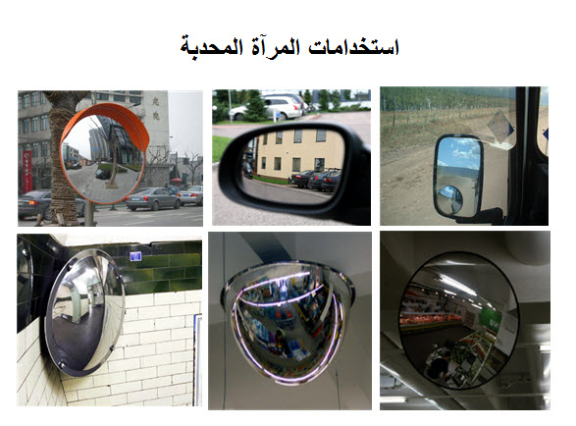
استخدامات المرآة المحدبــة

Slide 37
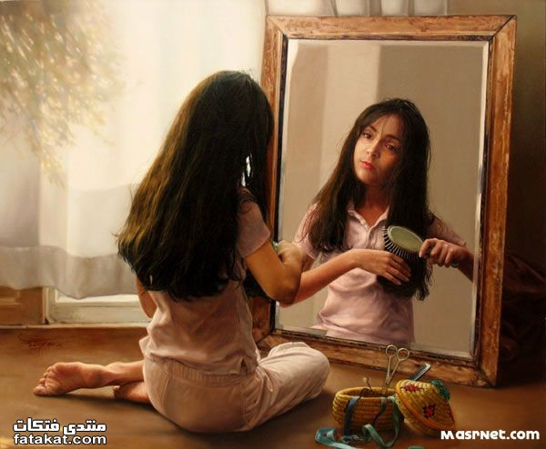
مقارنـــة المرايــــا
الصورة | m | d_{o} | f | نوع المرآة
خيالية | نفس الحجم | d_{i} ⁻ =d_{o} | لا يوجد | مستوية
حقيقية | مصغرة و مقلوبة | d_{o}> r | + | المقعرة
حقيقية | مكبرة و مقلوبة | d_{o}>f > r
خيالية | مكبرة و معتدلة | d_{o}< f
خيالية | مصغرة و معتدلة | d_{o}>0 | - | محدبة

